Slide 1
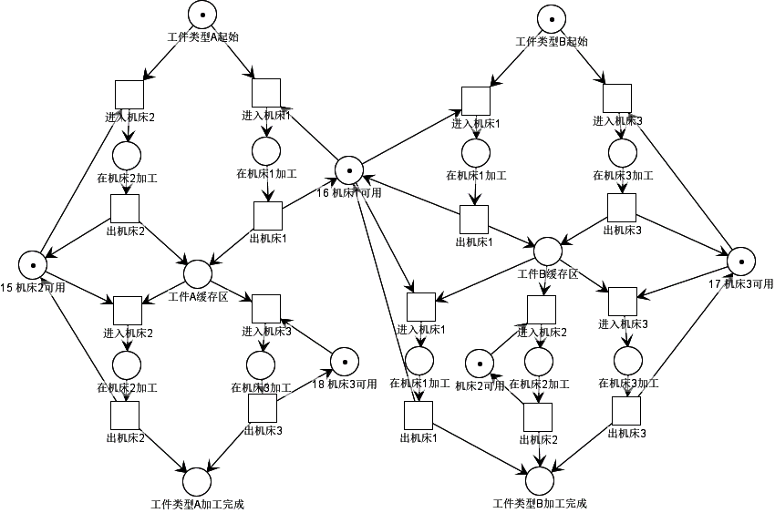
工序 | 工件类型A（6个） |  | 工件类型B（6个）
1 | M1（耗时3） | M2（耗时4） | M1（耗时4） |  | M3（耗时2）
2 | M2（耗时3） | M3（耗时2） | M1（耗时3） | M2（耗时4） |  | M3（耗时4）
采用A*算法
创建Open表。并把工件起始状态放入Open表中。
从Open表中取出第一个元素，对此元素状态依次触发变迁，每成功触发一个变迁，就把触发后的状态存到Open表中，并按照状态的适应度从大到小排列。
重复第二步，直到工件都运动到最终状态。
工序一
工序二

Slide 2
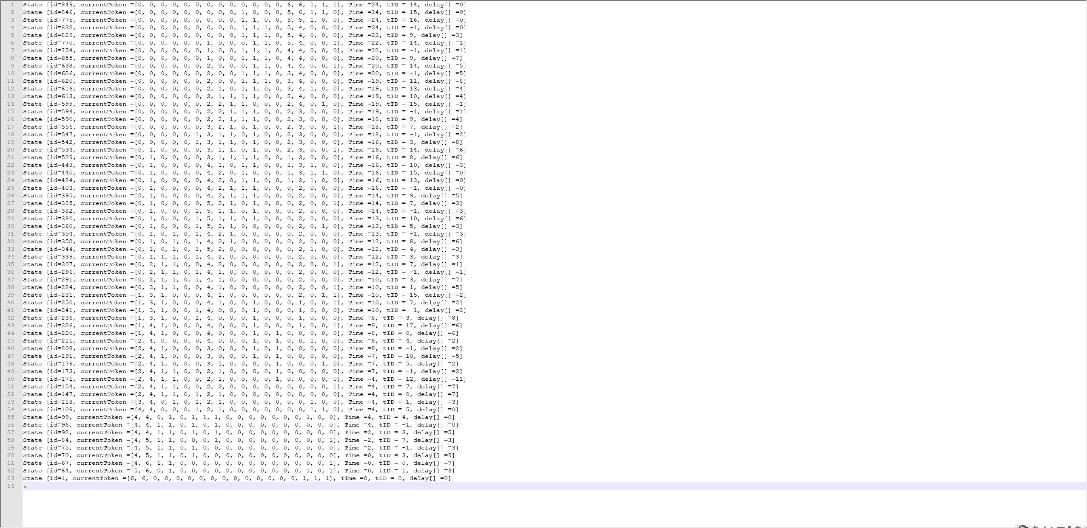
状态变迁表
时序图
工件类型 | 工件号 | 时间
 |  | 1 | 2 | 3 | 4 | 5 | 6 | 7 | 8 | 9 | 10 | 11 | 12 | 13 | 14 | 15 | 16 | 17 | 18 | 19 | 20 | 21 | 22 | 23 | 24 | 25
工件类型A | 1 | 机床1-工序1 |  |  |  |  |  |  |  |  |  |  |  | 机床2-工序2
 | 5 | 机床2-工序1 |  |  |  |  |  |  |  |  |  |  |  |  |  | 机床3-工序2
 | 3 |  |  |  |  | 机床1-工序1 |  |  |  |  |  |  |  |  |  |  |  | 机床2-工序2
 | 4 |  |  |  |  | 机床2-工序1 |  |  |  |  |  |  |  |  |  |  |  |  |  | 机床3-工序2
 | 5 |  |  |  |  |  |  |  |  | 机床2-工序1 |  |  |  |  |  |  |  |  |  |  |  | 机床3-工序2
 | 6 |  |  |  |  |  |  |  |  |  |  | 机床1-工序1 |  |  |  |  |  |  |  |  |  |  |  | 机床3-工序2
工件类型B | 1 | 机床3-工序1 |  |  |  | 机床3-工序2
 | 2 |  |  | 机床3-工序1 |  |  |  |  | 机床1工序2
 | 3 |  |  |  |  |  |  |  |  | 机床3-工序1 |  |  |  |  | 机床1工序2
 | 4 |  |  |  |  |  |  |  |  |  |  | 机床3-工序1 |  |  |  |  |  | 机床1工序2
 | 5 |  |  |  |  |  |  |  |  |  |  |  |  | 机床3-工序1 |  |  |  |  |  |  | 机床1工序2
 | 6 |  |  |  |  |  |  |  |  |  |  |  |  |  |  |  |  | 机床3-工序1 |  |  | 机床2-工序2

Slide 3
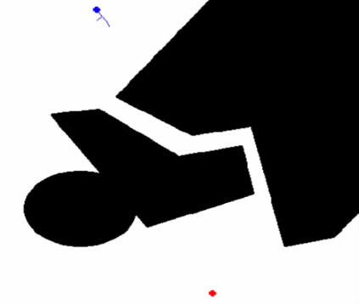
接下来工作：1. 改进算法
目前算法缺陷：
算法内容只针对静态图。任务规划中不可对图进行更改。
图中token只表示工件数量，不带有工件信息。如果增加不同种类的工件，需要对图进行修改。
解决方法：把机床调度问题转换为路径规划问题，与路径规划算法（A*、LPA*、D* lite、RRT）进行融合。
A*、LPA*以及D* lite都可以用于静态环境下的路径规划，此时三者计算效率都相差不大，都利用了启发式搜索来提高效率，LPA*和D* Lite的增量式搜索在这时没有任何帮助，但是对于动态环境下进行二次搜索，LPA*和D* Lite效率明显高于A*。
传统的路径规划算法有人工势场法、模糊规则法、遗传算法、神经网络、模拟退火算法、蚁群优化算法等。但这些方法都需要在一个确定的空间内对障碍物进行建模，不适合解决多自由度机器人在复杂环境中的规划。基于快速扩展随机树（RRT /）的路径规划算法，通过对状态空间中的采样点进行碰撞检测，避免了对空间的建模，能够有效地解决高维空间和复杂约束的路径规划问题。该方法的特点是能够快速有效地搜索高维空间，通过状态空间的随机采样点，把搜索导向空白区域，从而寻找到一条从起始点到目标点的规划路径，适合解决多自由度机器人在复杂环境下和动态环境中的路径规划。

Slide 4
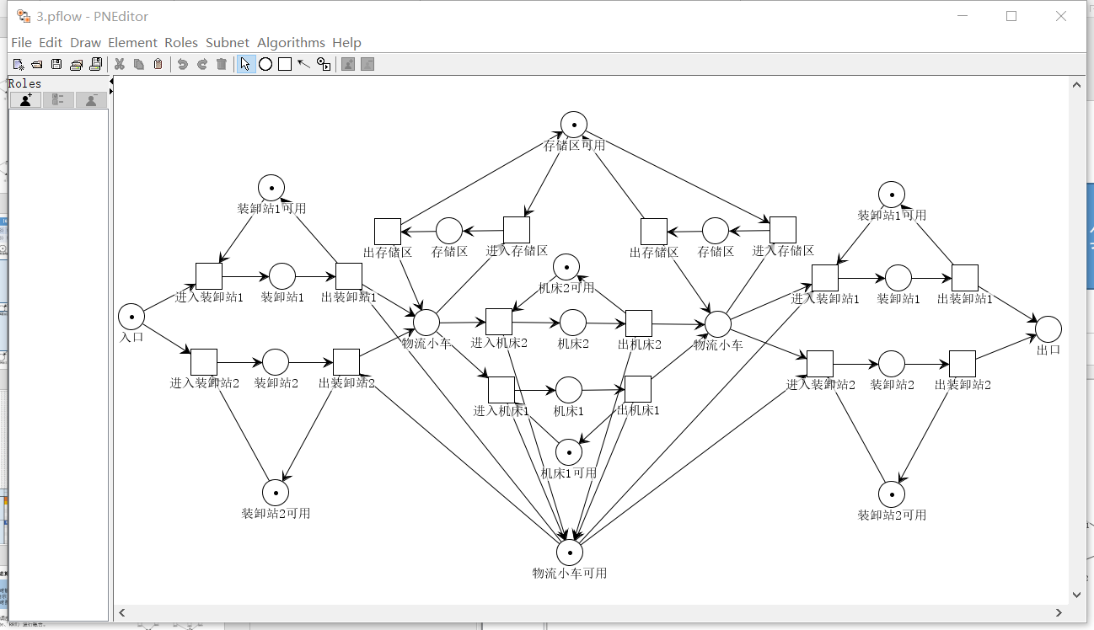
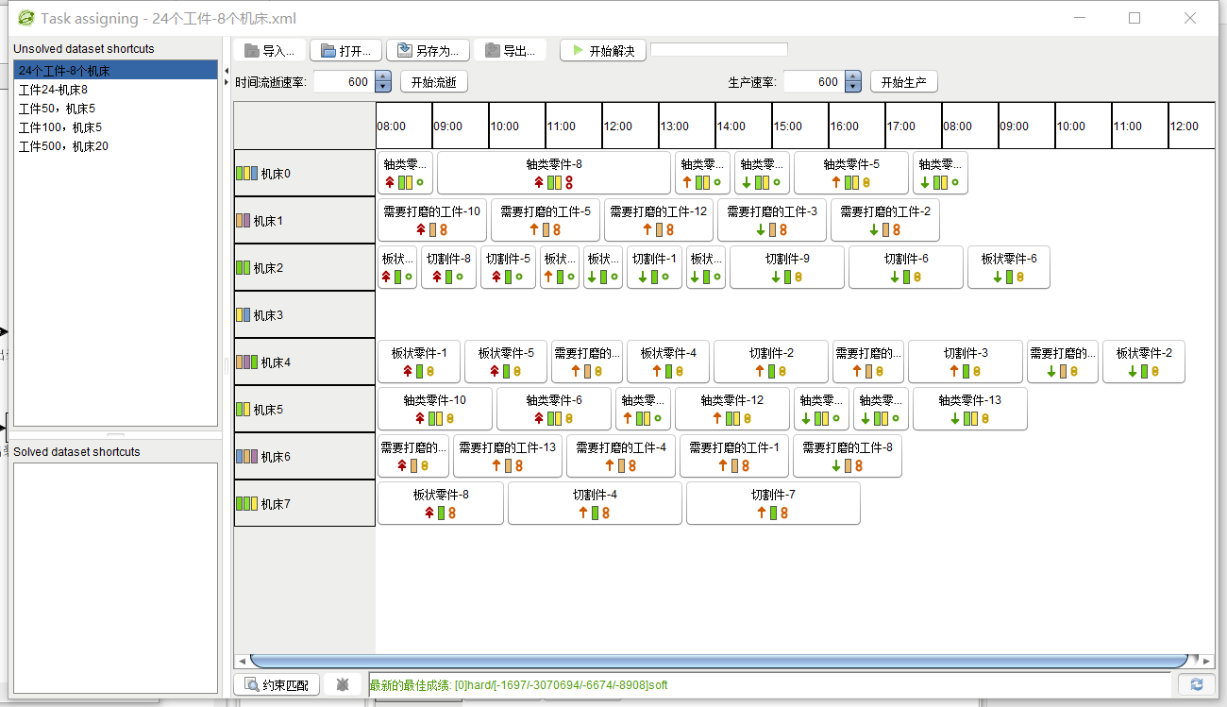
接下来工作：2. 编写软件（初期工作）
Petri图绘制部分（后期把图抽象为机床进行绘制）
算法核心
时序图绘制部分
显示零件运动位置, 可配合右键显示各个工位的状态
显示机床加工工件的信息

Slide 5
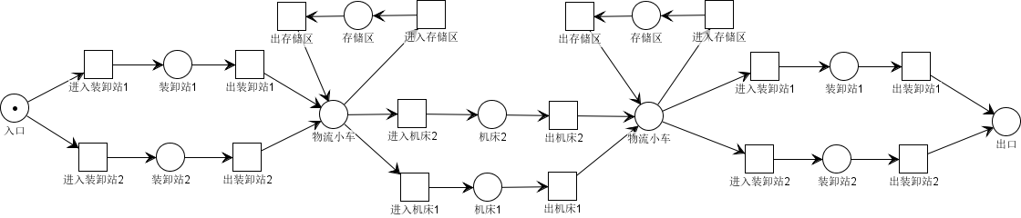
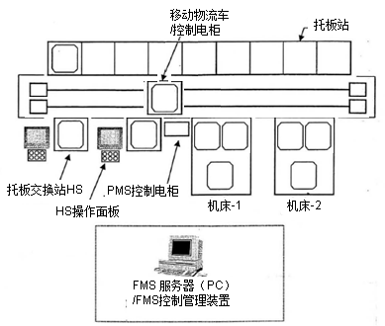
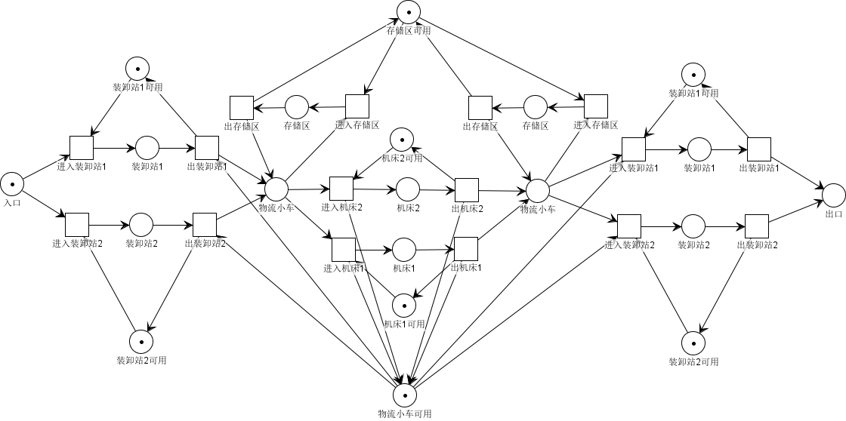
接下来工作：3. 假定参数，对北一生产线进行模拟

Slide 6

变切削参数刀具磨损状态监测和寿命预测
年度工作汇报
报 告 人：李海波
项 目：FMC
隶属平台：先进制造与智能技术研究所
2019年1月18日

Slide 7
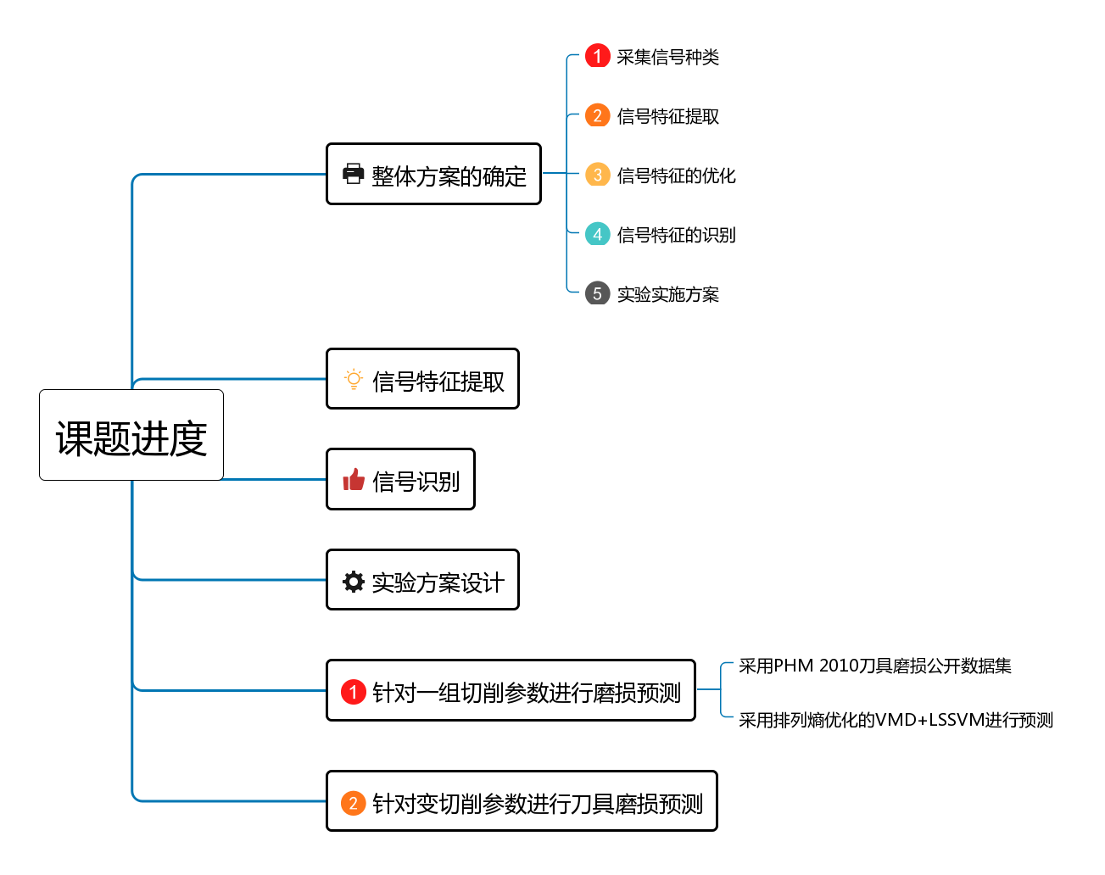
1.课题研究进度
先进制造与智能技术研究所
7

Slide 8
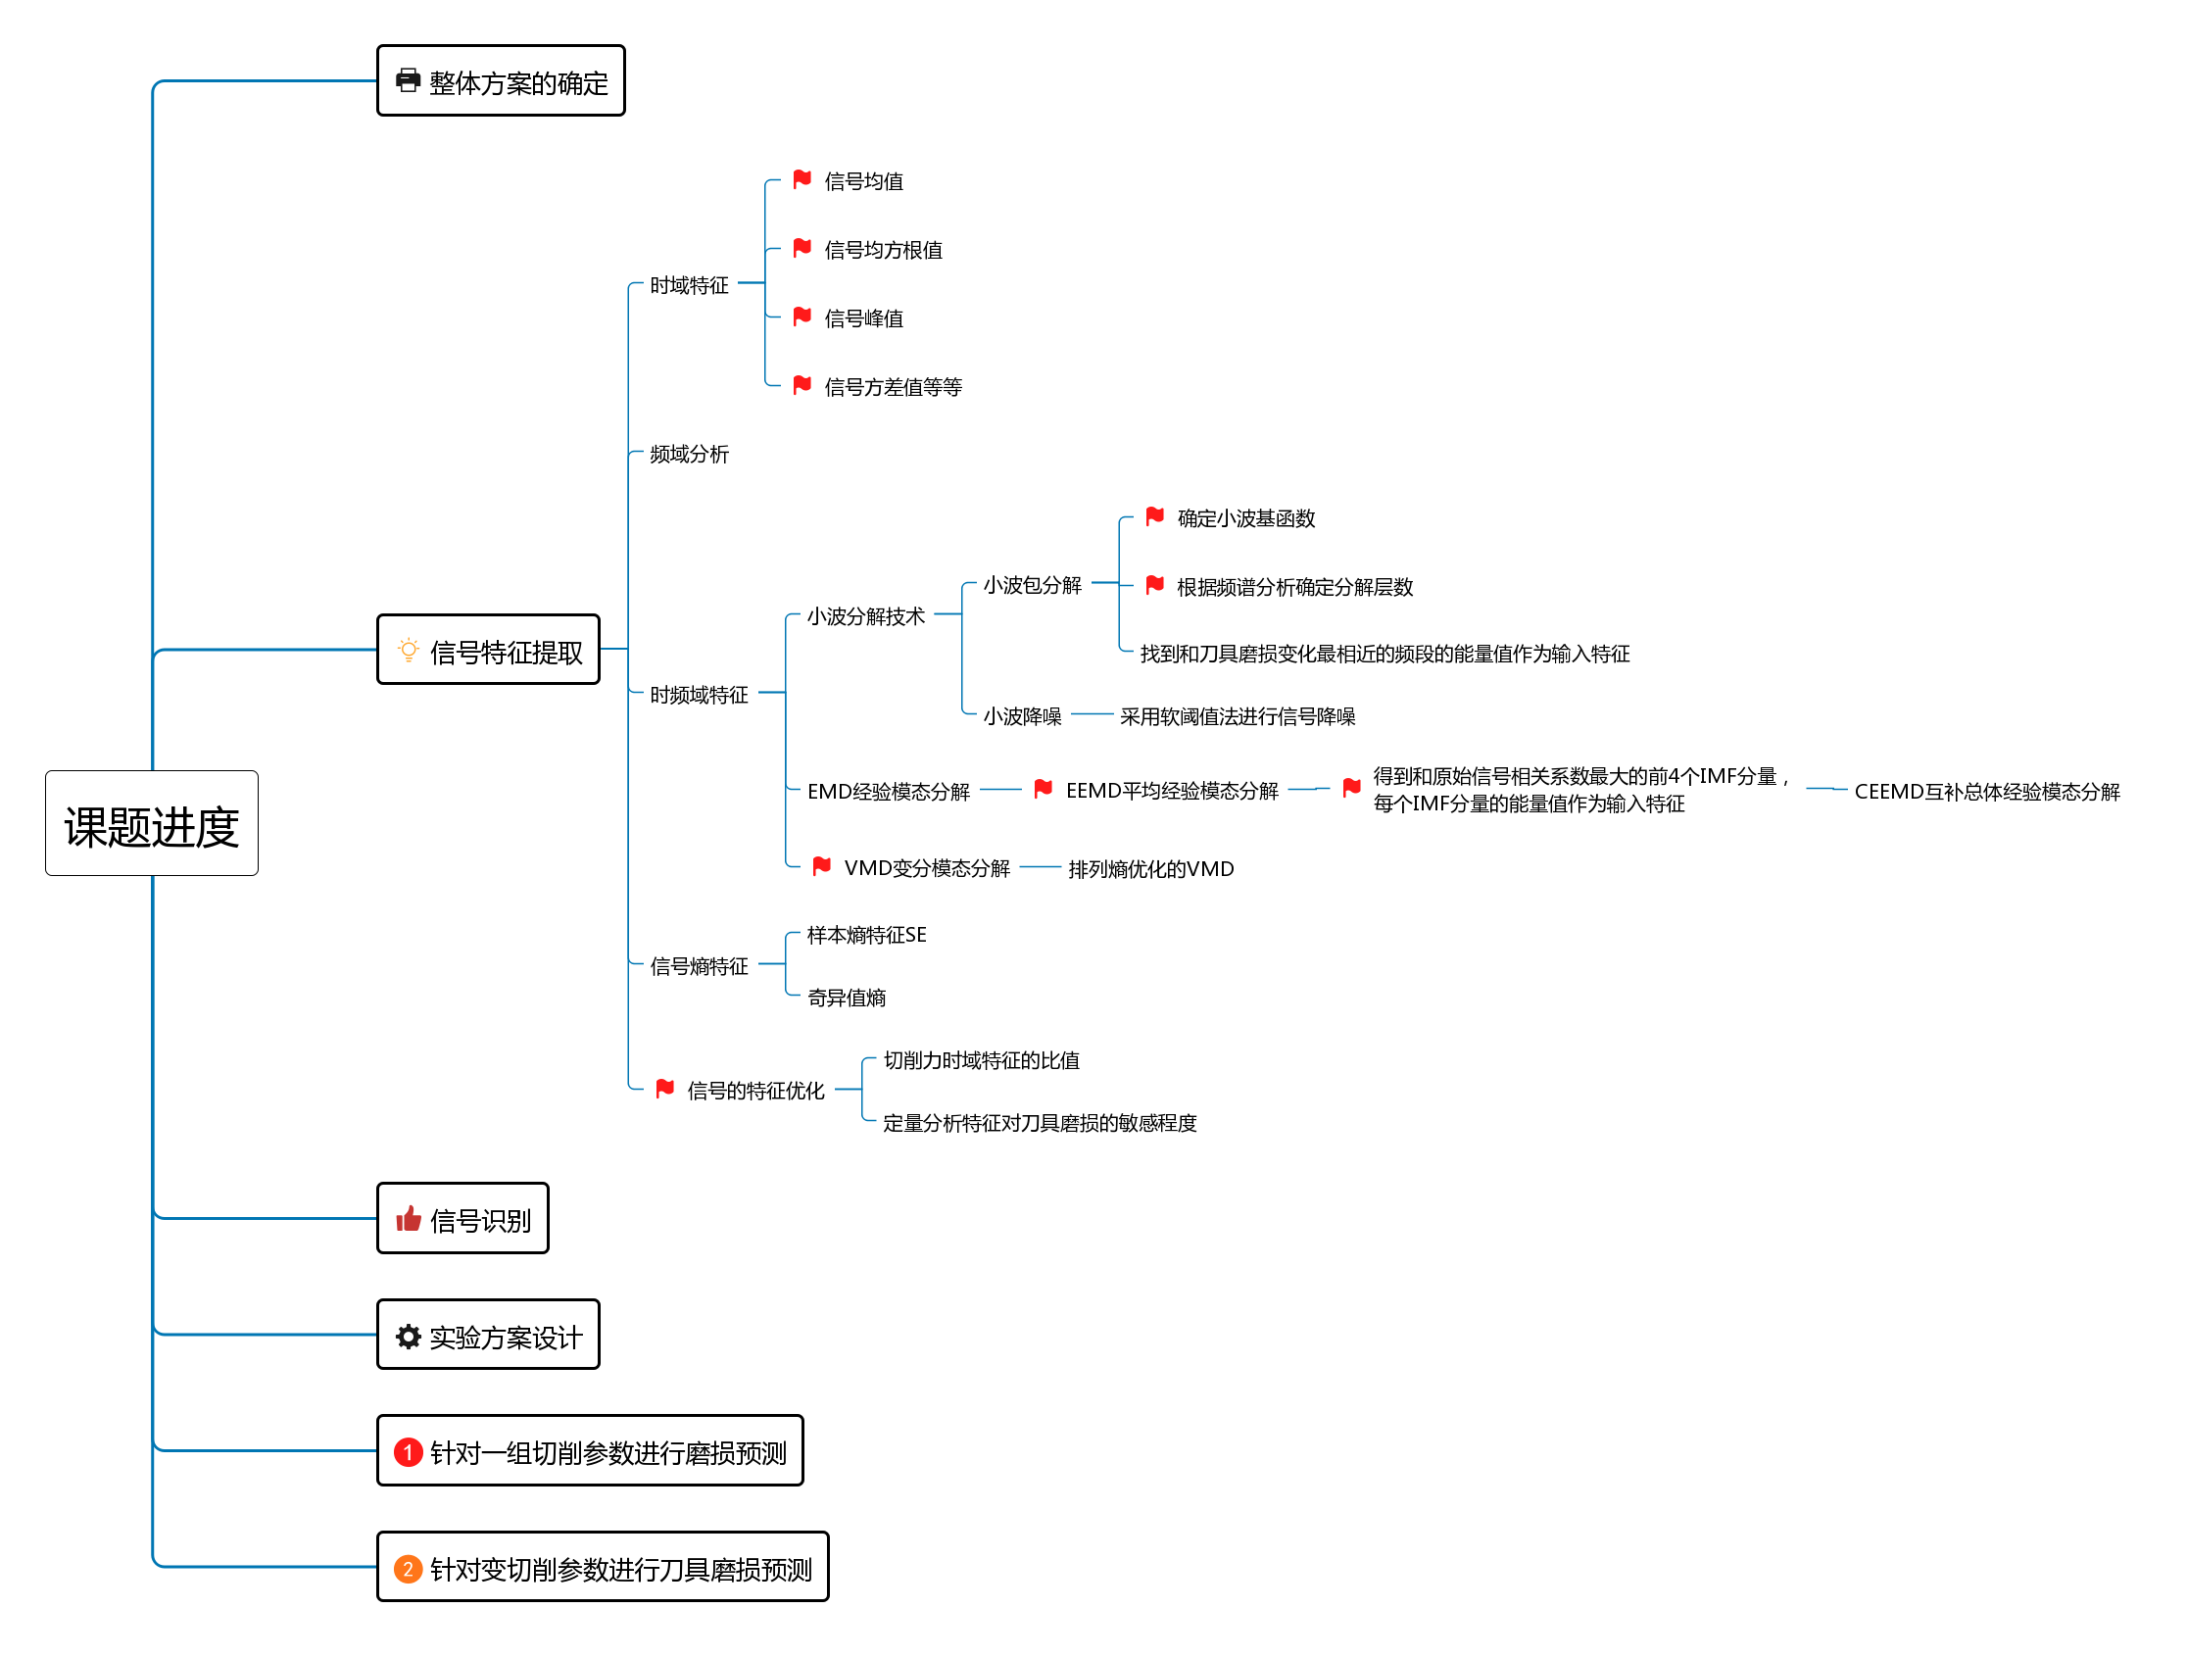
1.课题研究进度
小波包分解是小波变换的延伸，其能够对信号的低频和高频成分进行多分辨率分析，可以将信号的时频分辨率分解到不同的频带。
EMD分解就是将一个复杂的信号分解为若干个本征模态函数之和，进行分解时也可以理解为从一个复杂信号中抽取固有模态分量的过程。
VMD变分模态分解，该方法假设信号由有限模态函数分量叠加而成，通过迭代法搜索变分模型的极值以确定每个分量的频率中心与带宽，来实现原始信号的频域剖分与各分量的有效分离。
先进制造与智能技术研究所
8

Slide 9
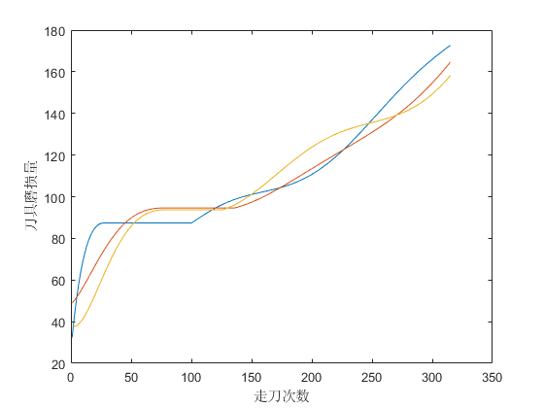
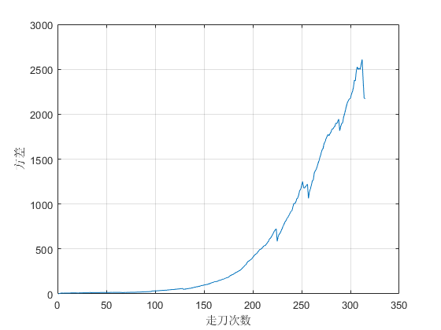
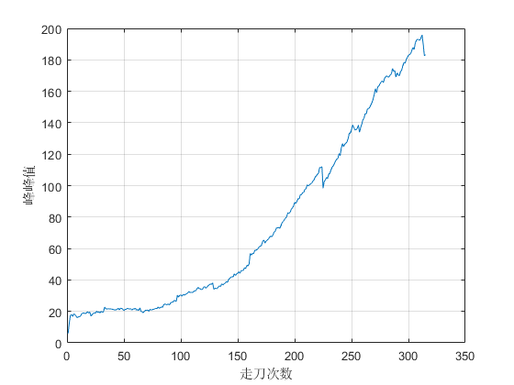
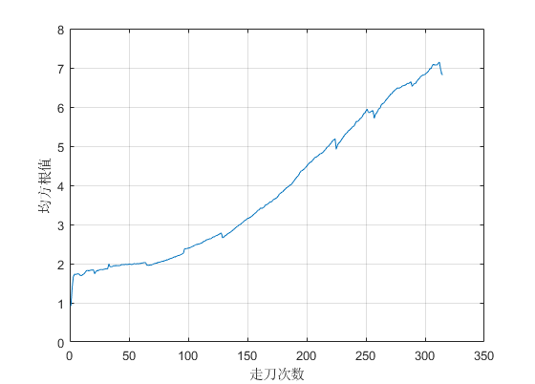
1.课题研究进度
时域特征随走刀次数的统计关系
先进制造与智能技术研究所
9

Slide 10
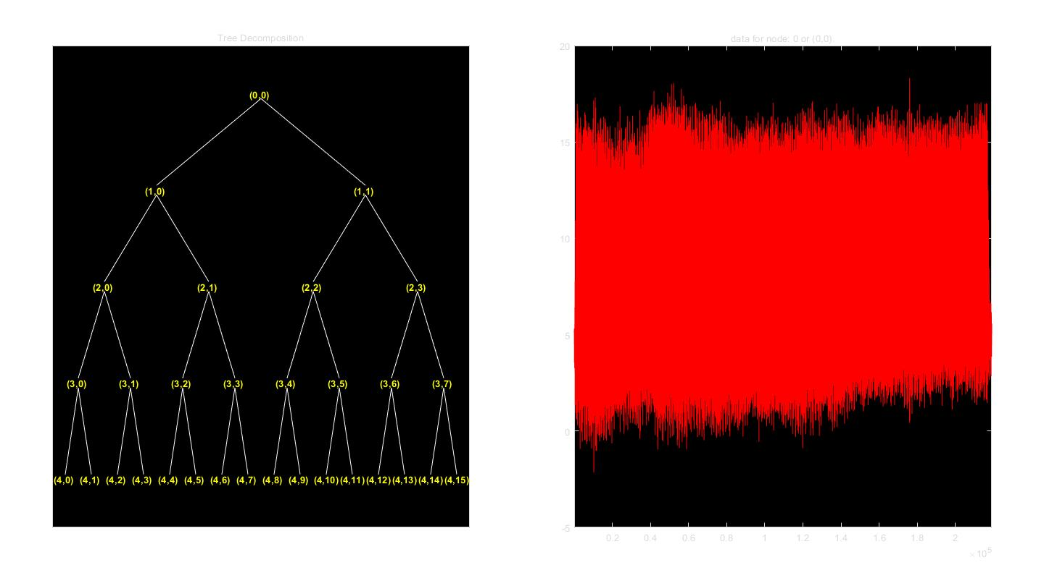
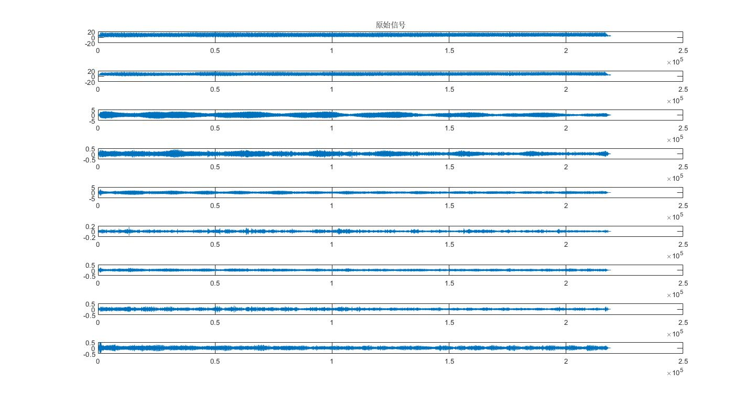
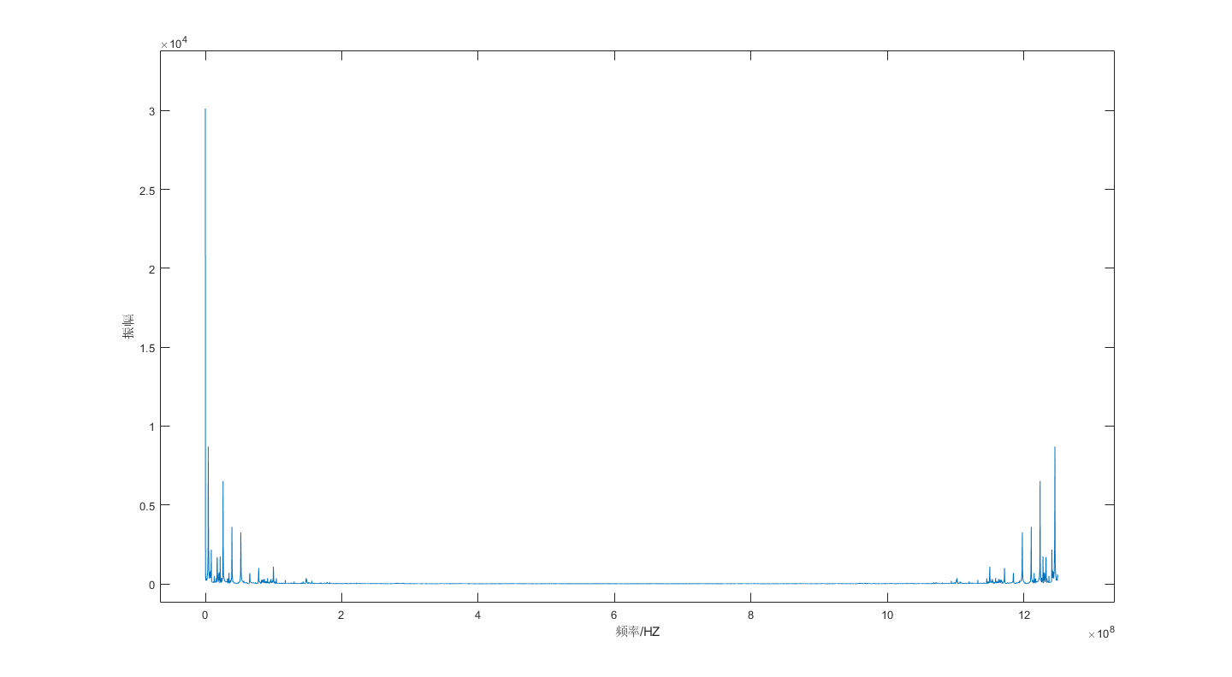
1.课题研究进度
使用DB5的4层小波树
使用DB5的4层小波包分解
幅频谱分析
先进制造与智能技术研究所
10

Slide 11
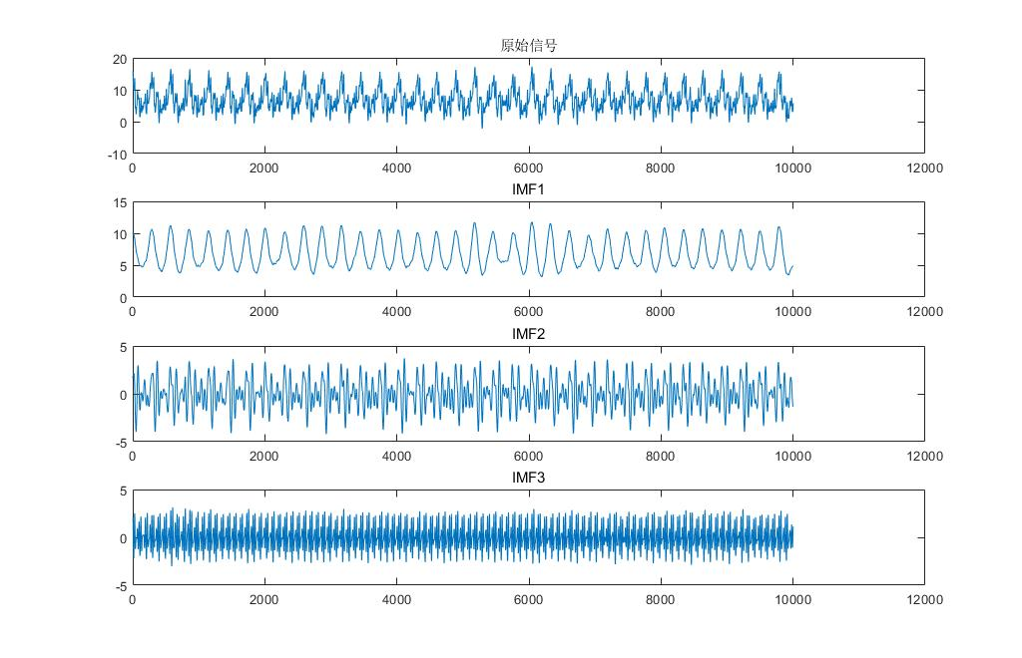
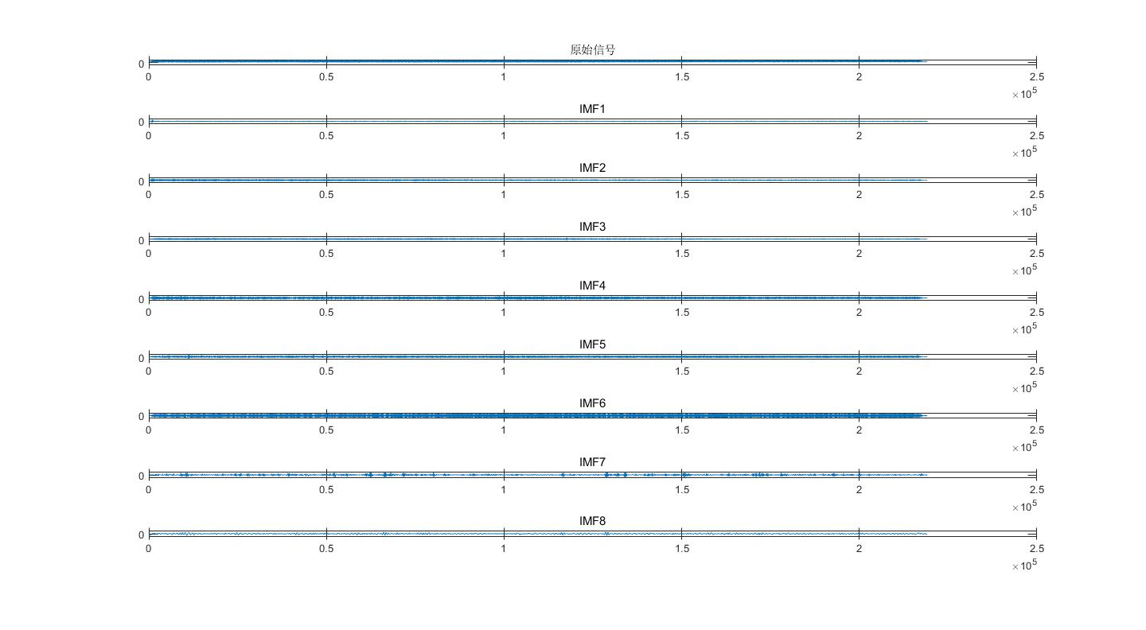
1.课题研究进度
VMD分解（K=3）
EEMD分解的IMF1~IMF8
先进制造与智能技术研究所
11

Slide 12
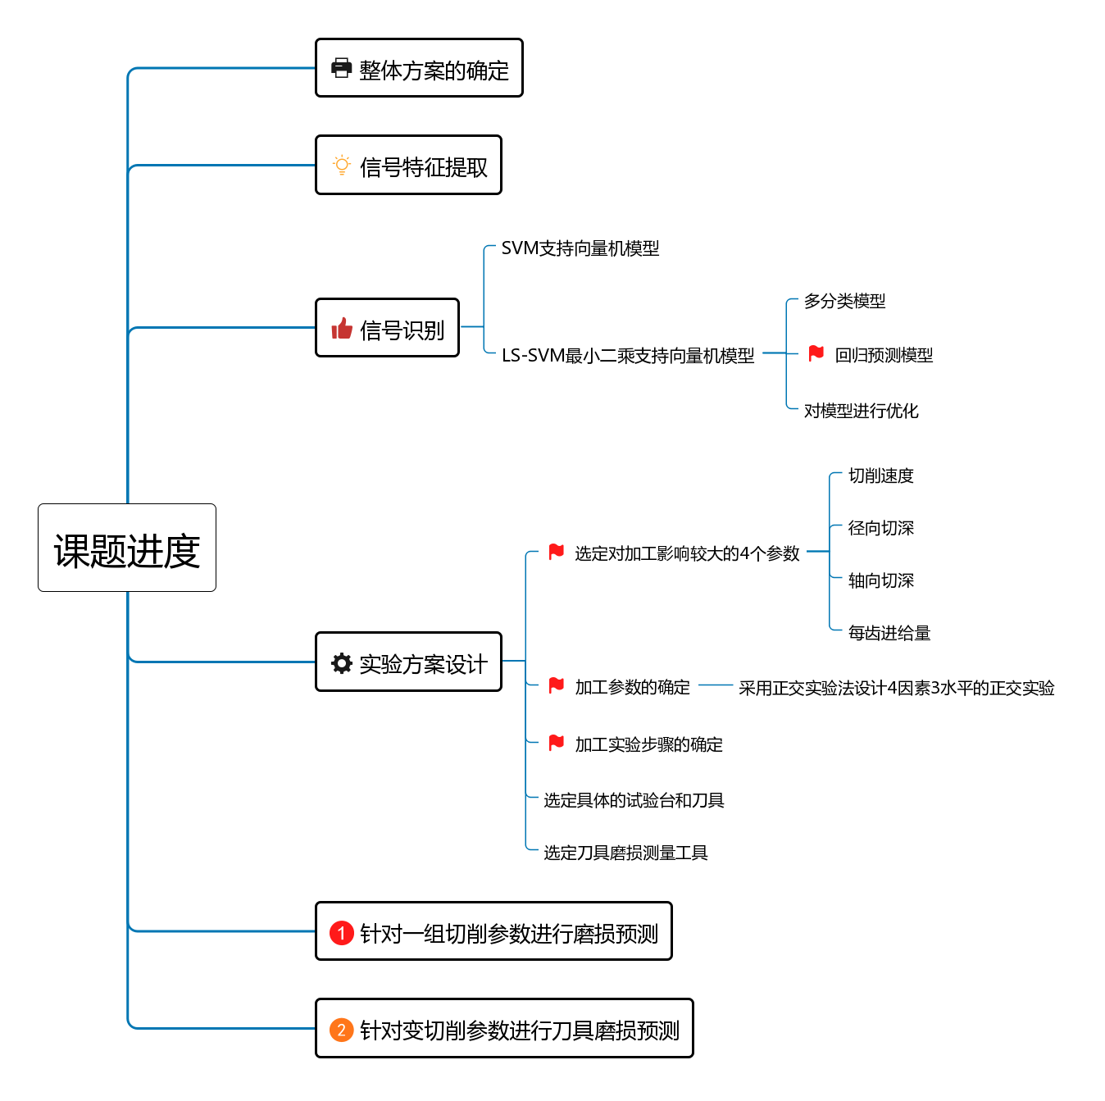
1.课题研究进度
SVM支持向量机是根据统计学中的结构风险最小化原则提出的一种机器学习方法，其基本原理是寻找一个使分类间隔最大化的最优分类面。
LS_SVM是标准SVM的变形，是将SVM求解二次规划问题转换成求解线性方程组，同时省去了不敏感损失系数。
LS_SVM模型的正则化参数ɑ以及核参数。
先进制造与智能技术研究所
12

Slide 13
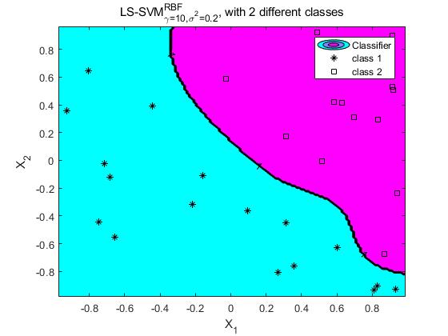
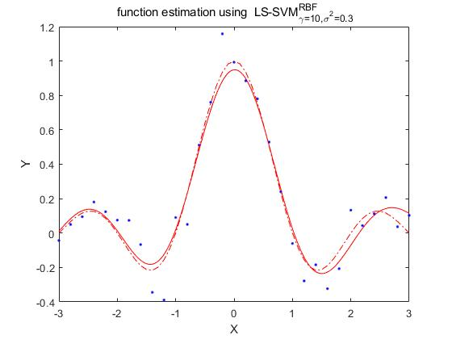
1.课题研究进度
LS_SVM二分类模型测试结果
LS_SVM回归预测模型测试结果
先进制造与智能技术研究所
13

Slide 14
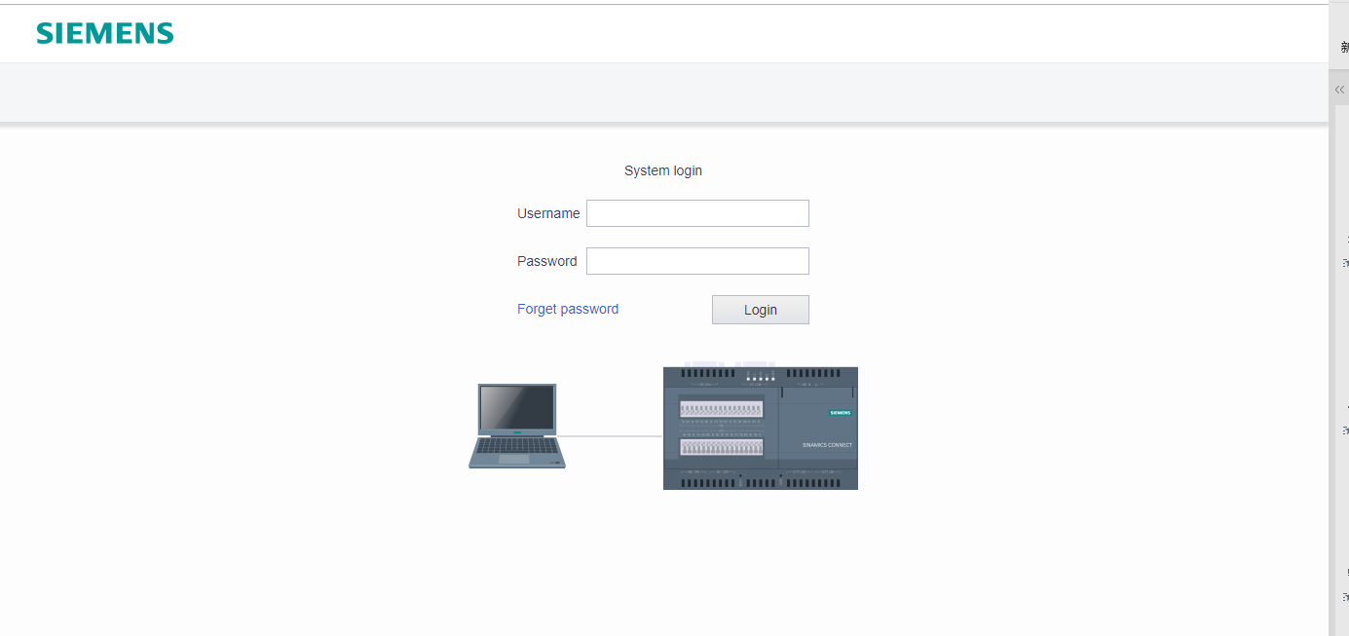
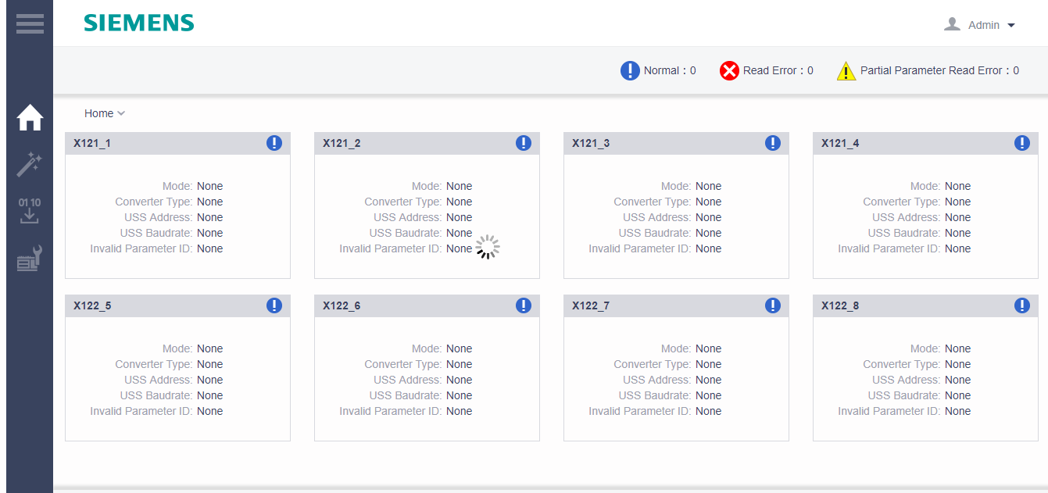
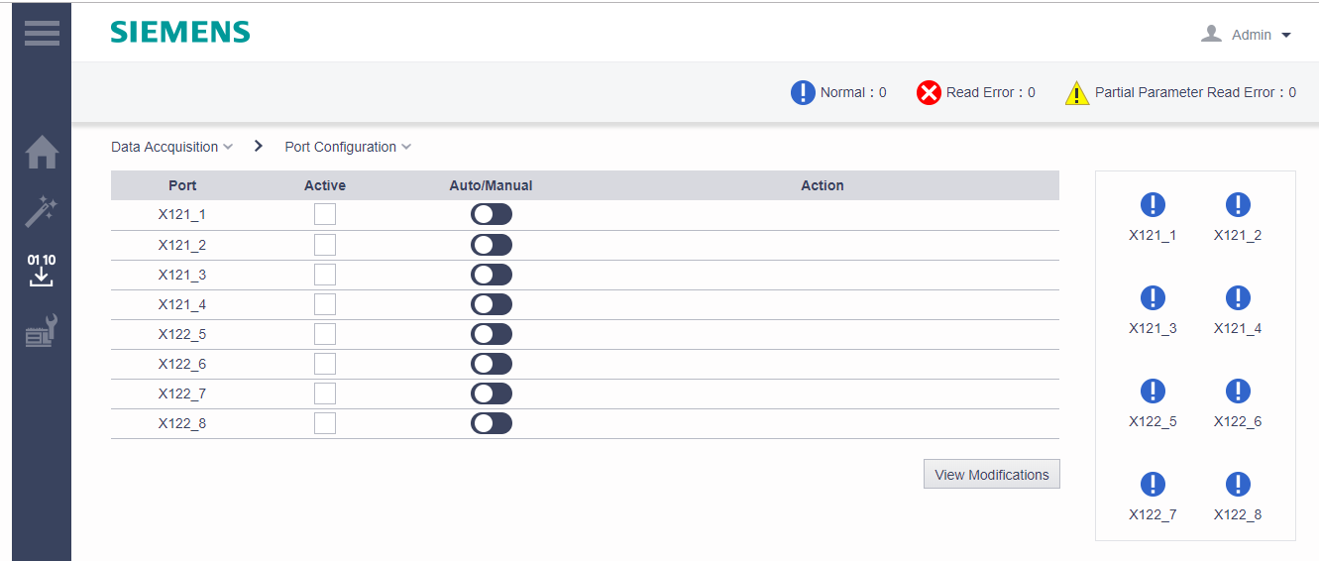
2.西门子实习情况
1、网页测试项目
1）网页页面和跳转逻辑测试
2）学习javascript、html、css前端编程
先进制造与智能技术研究所
14

Slide 15
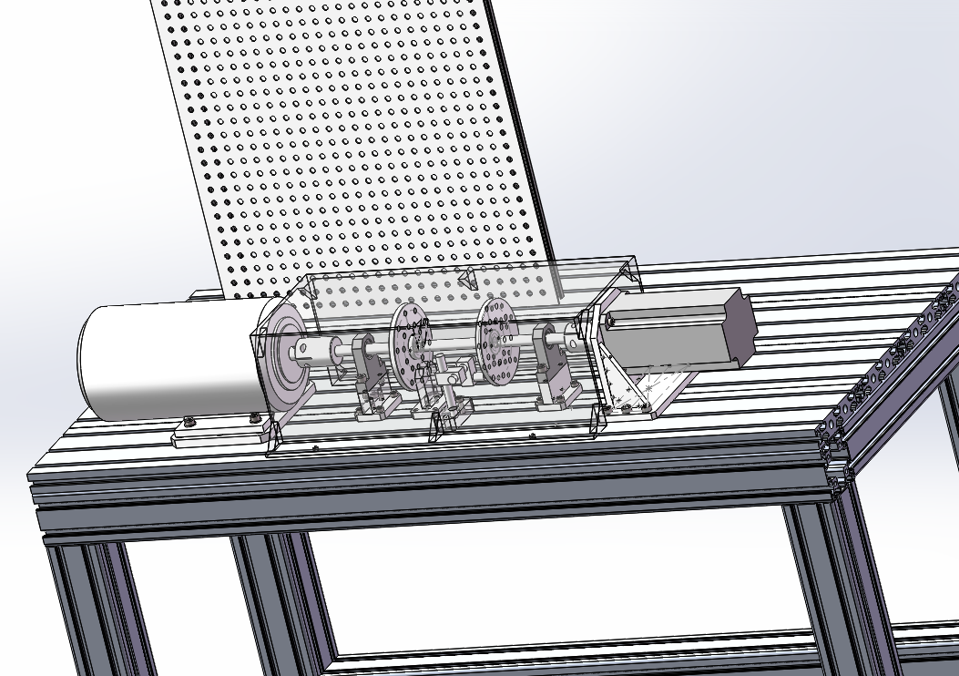
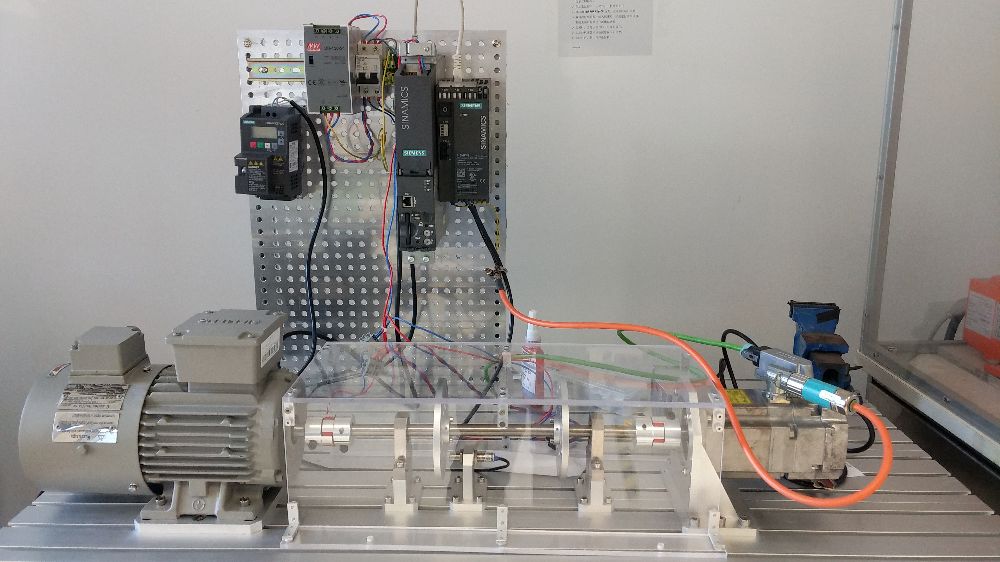
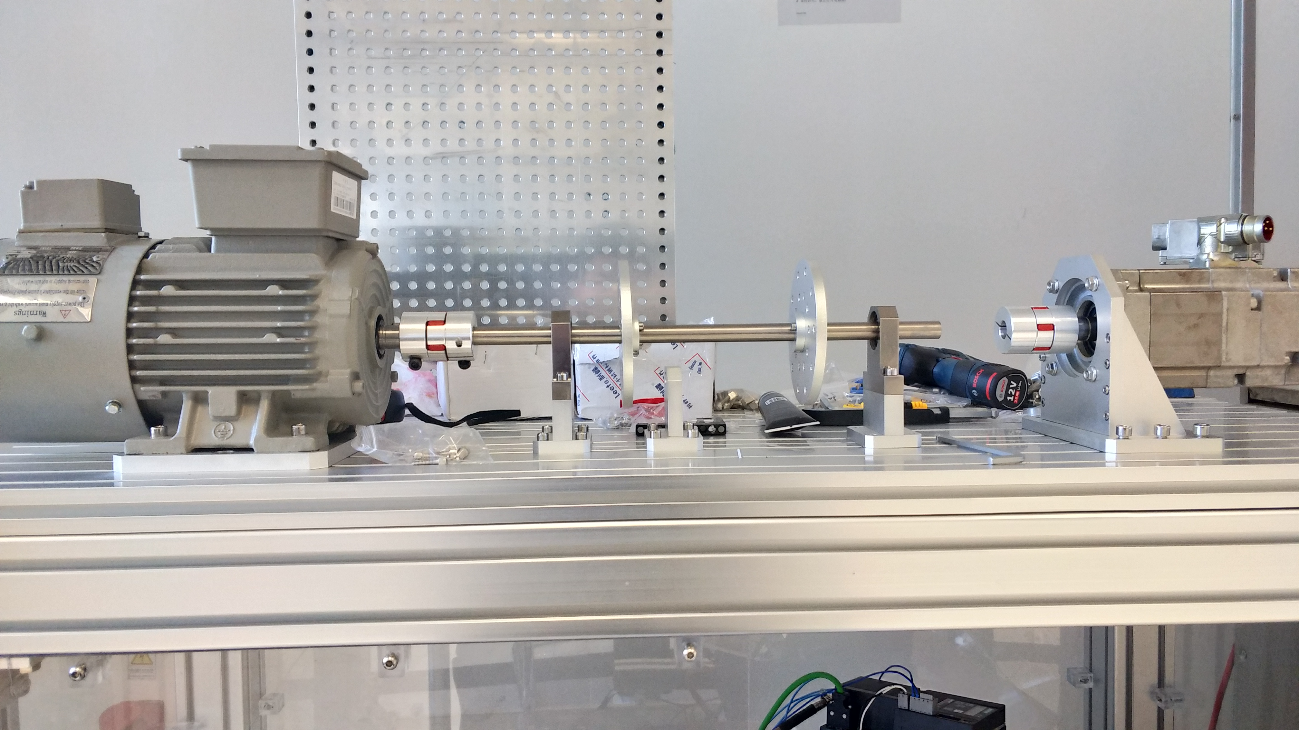
2.西门子实习情况
1、故障诊断项目
1）试验台电机的选型、模型的构建及搭建试验台
2）学习S120、V20，STARTER调试软件，实现对电机的控制
V20变频器
CU320控制模块
CUA31适配器
先进制造与智能技术研究所
15

